Slide 2
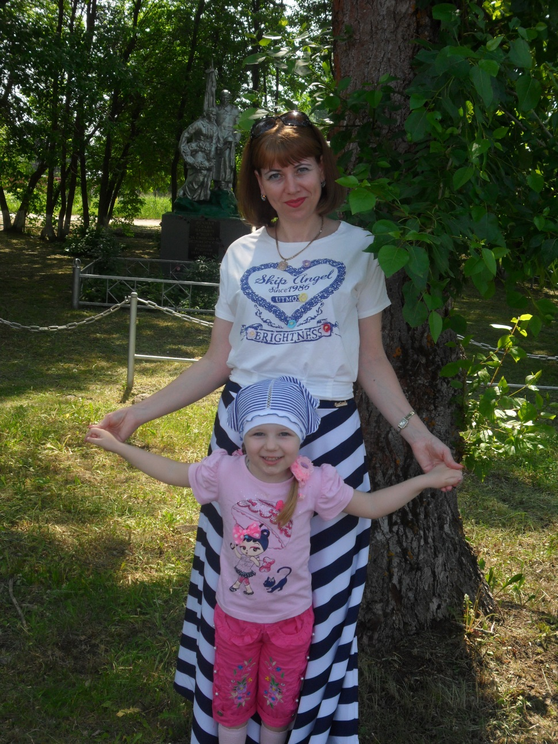
На свете добрых слов живет немало, Но всех добрее и
важней одно: Из двух слогов,
простое слово
«мама» И нет на свете слов
дороже, чем оно .

Slide 3
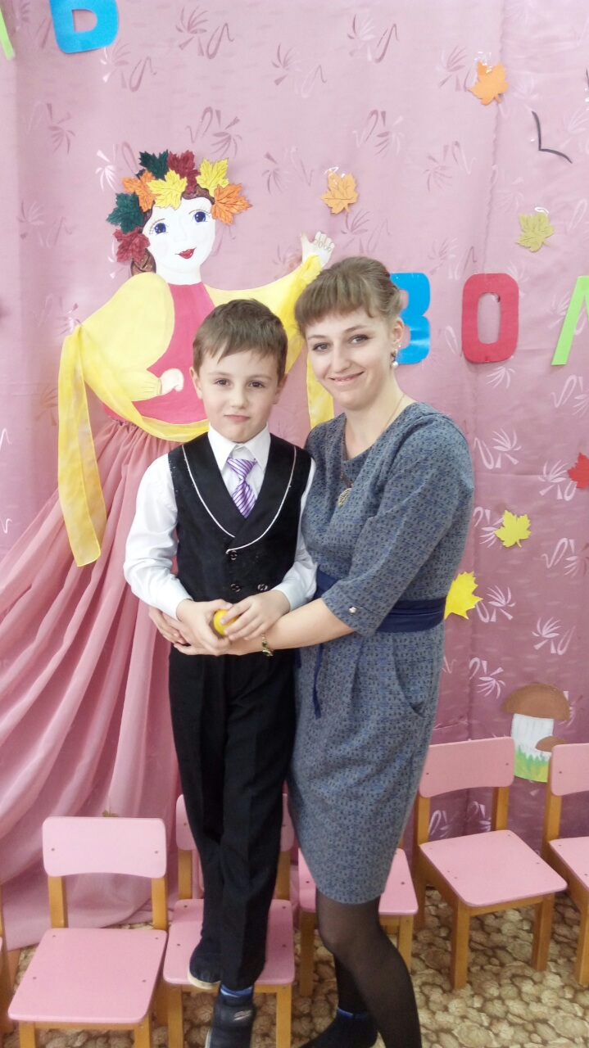
Почему, когда я с мамой Даже хмурый день светлей? Потому что,
потому что Нету мамочки милей.
.

Slide 4
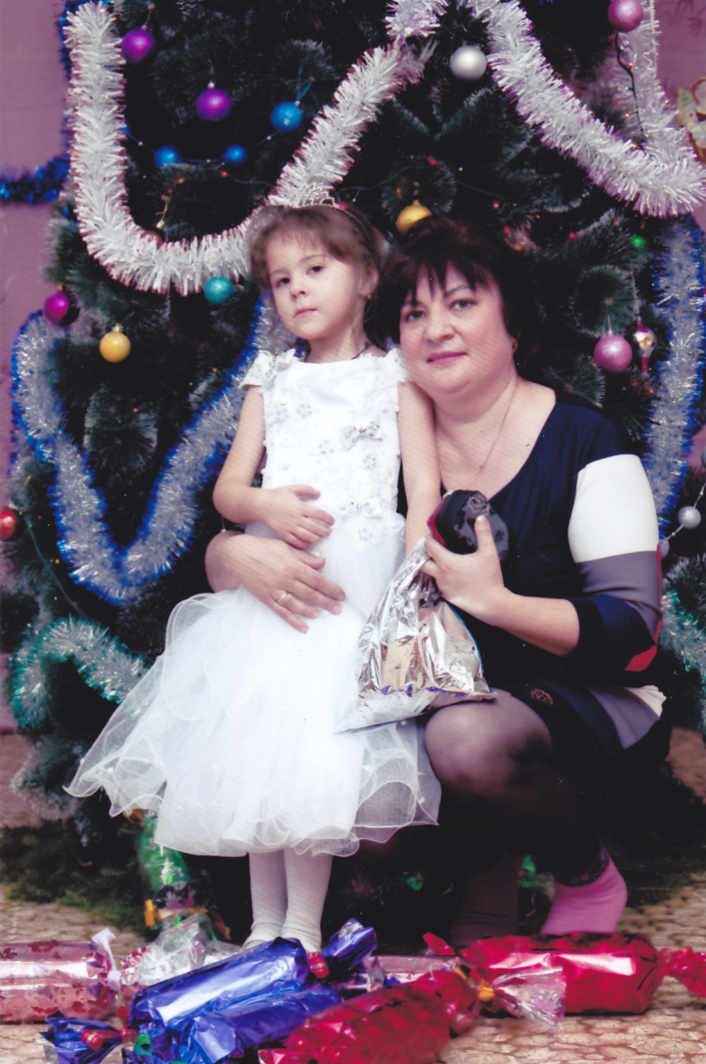
Почему когда мне больно, К маме я спешу скорей? Потому что, потому что Нету мамочки нежней!

Slide 5
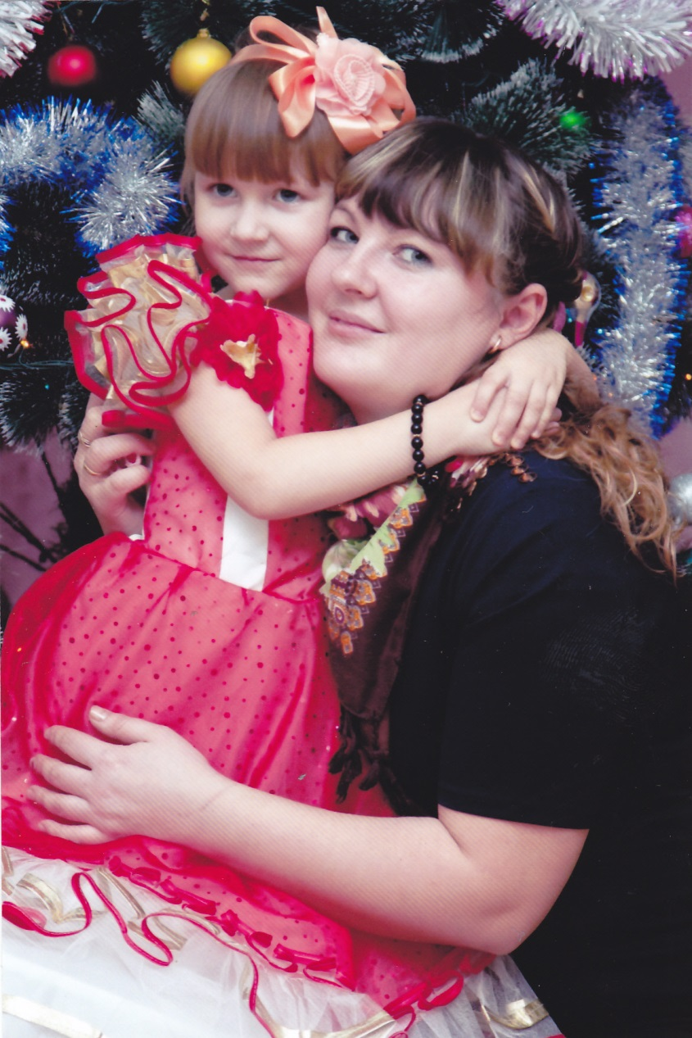
Почему, когда мы вместе
Я счастливей всех на свете?
Потому что, потому что
Нету мамочки добрее!

Slide 6
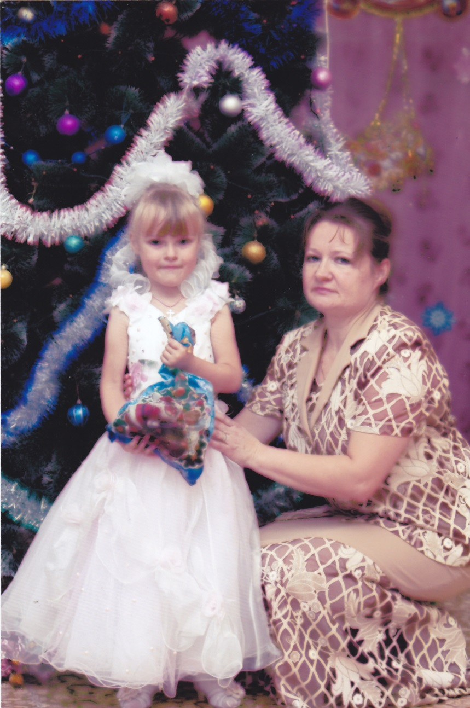
Люблю тебя, моя родная,
Как хорошо когда ты рядом.
Со мною будь, ты дорогая,
И больше ничего не надо!

Slide 7
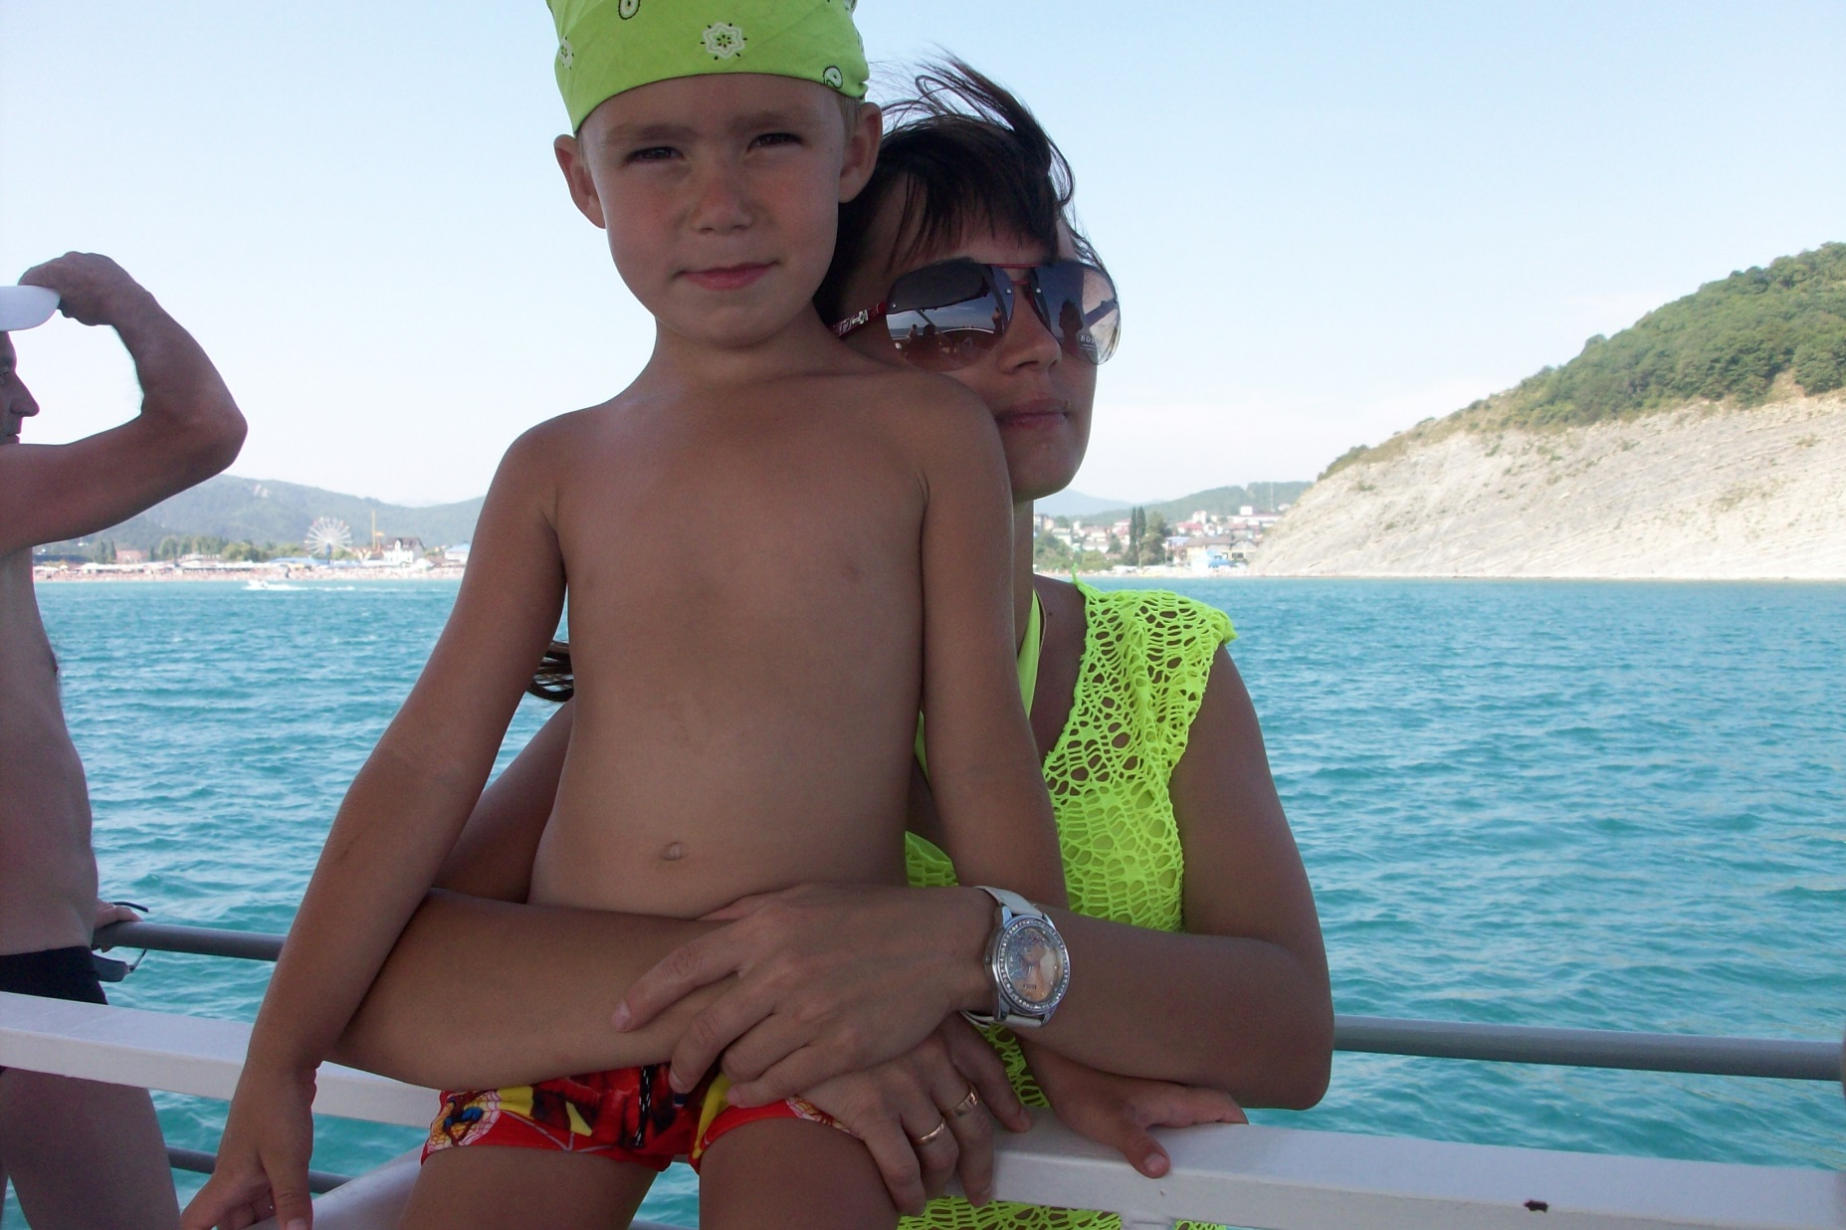

Slide 8
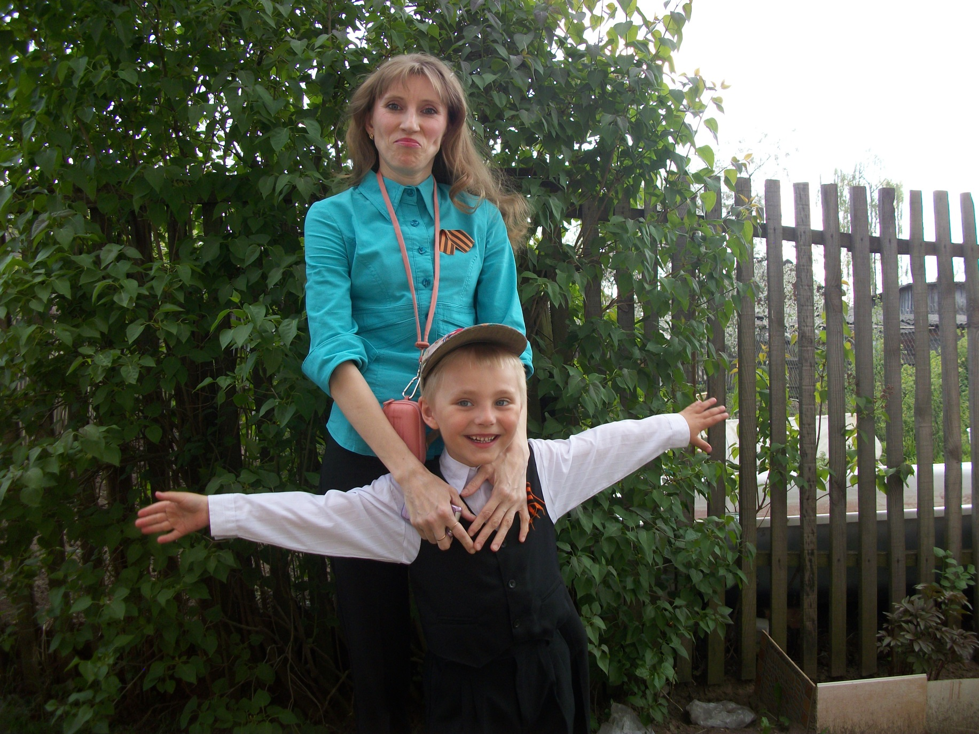

Slide 9
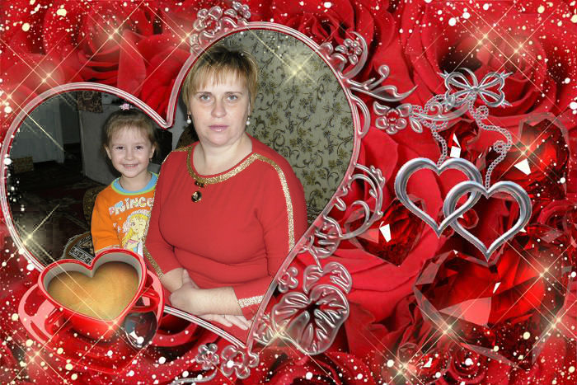

Slide 10
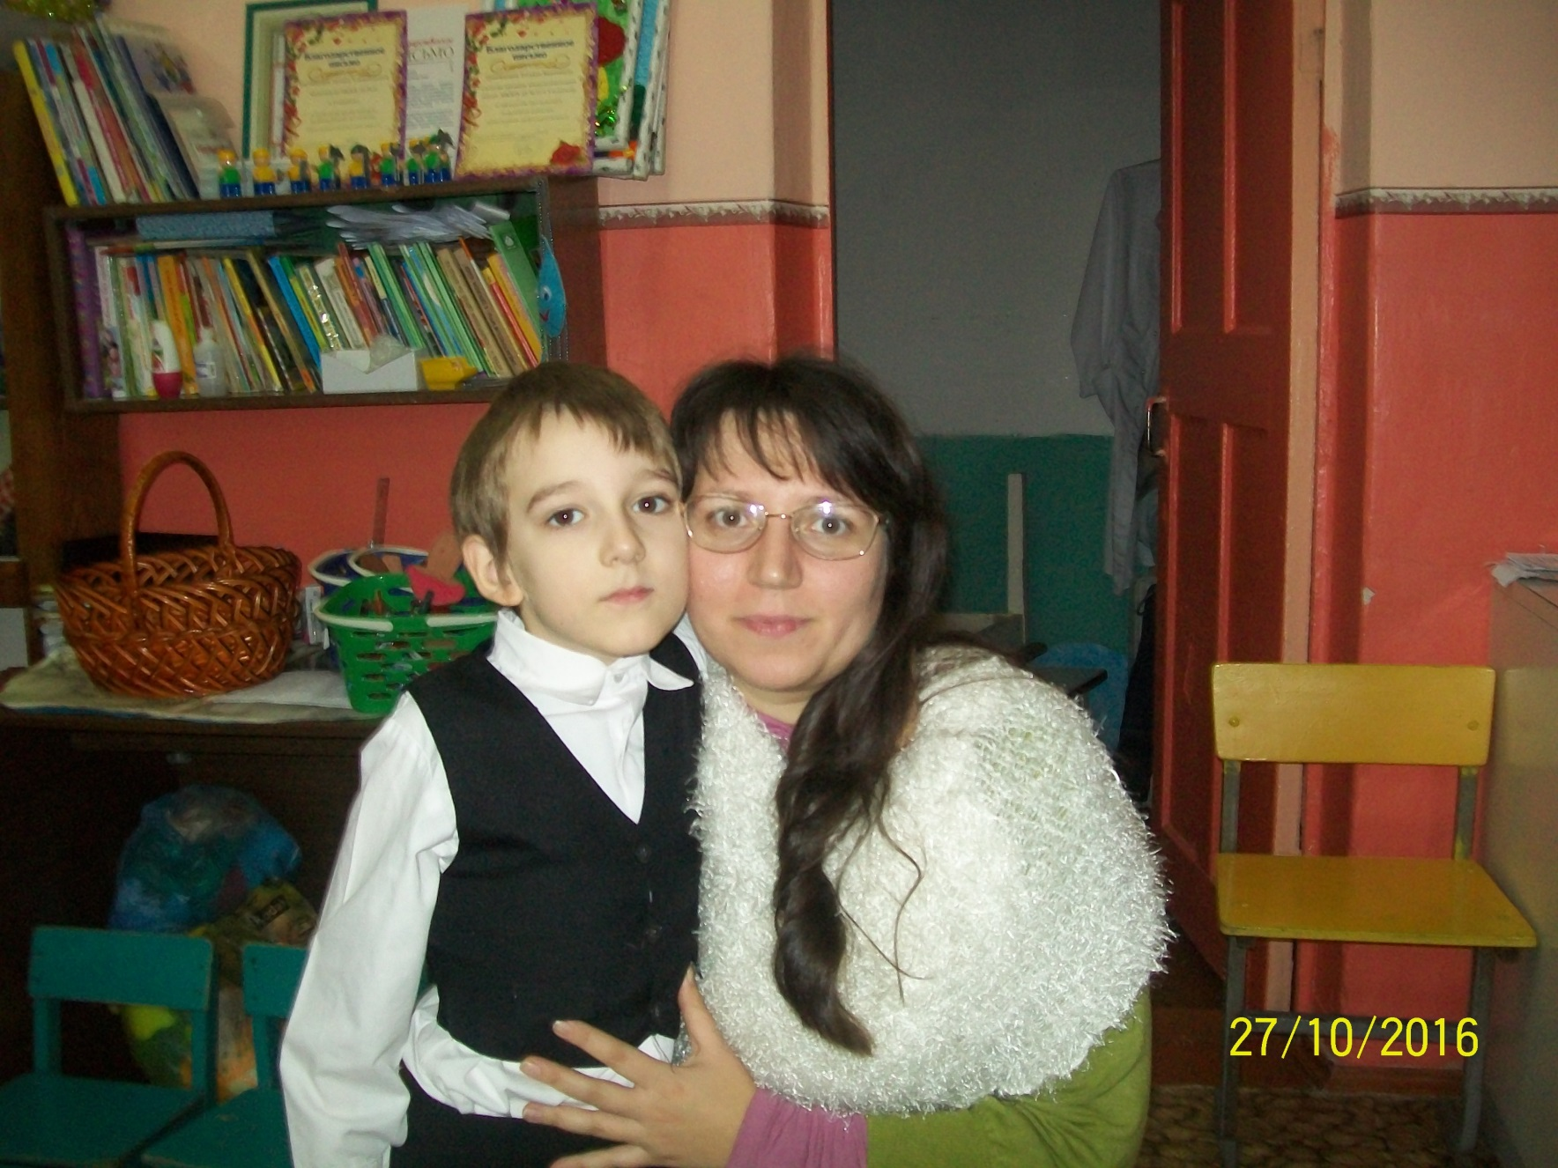

Slide 11
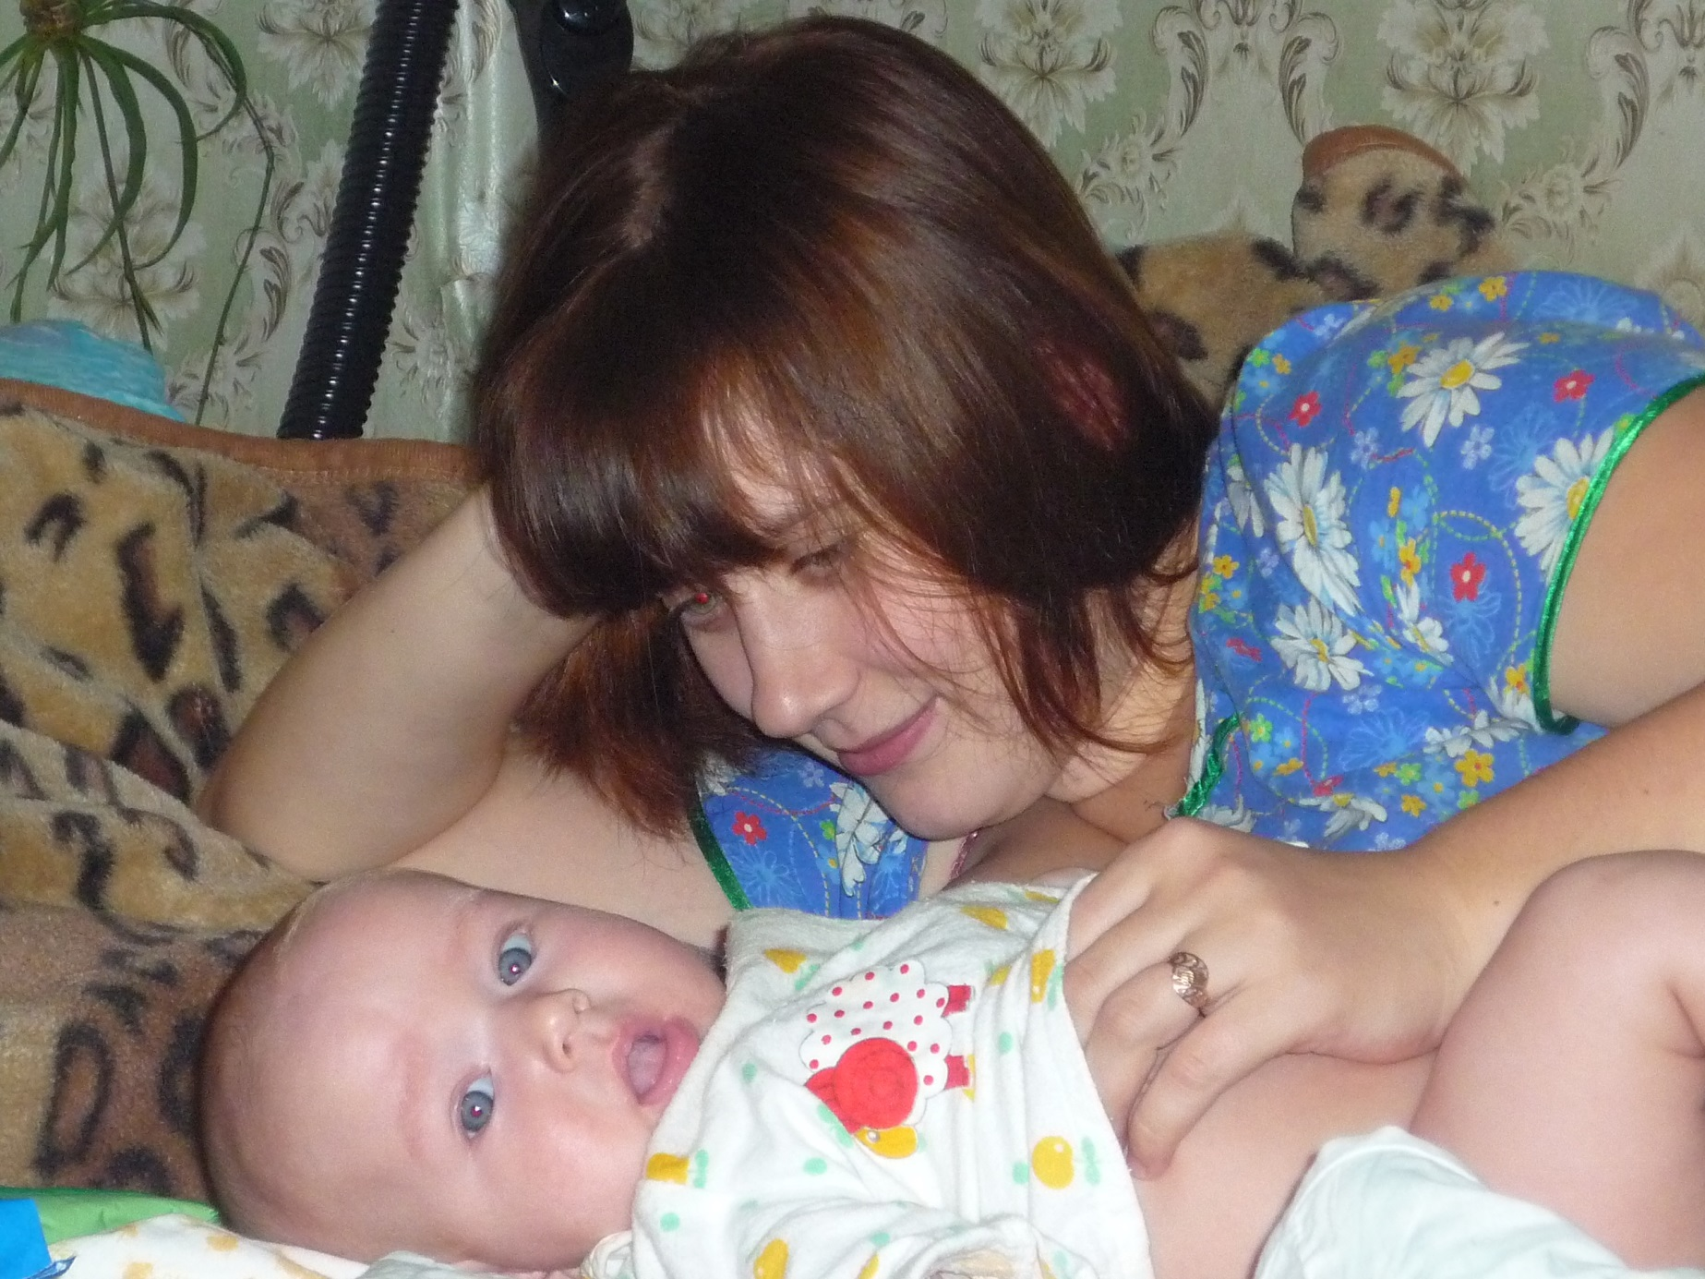

Slide 12
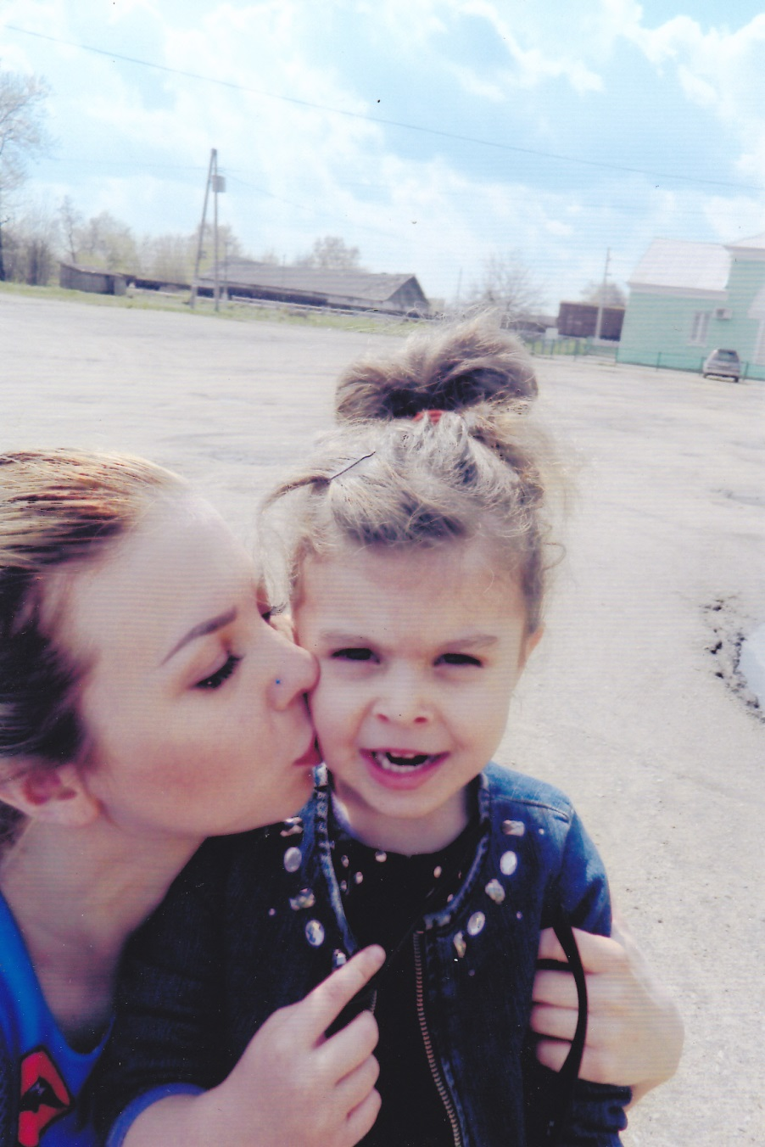
Когда есть мама,
жизнь прекрасна,
Она ведь ангел на земле.
Она как лучик солнца ясный,
Она как звёзды в небе все.

Slide 13
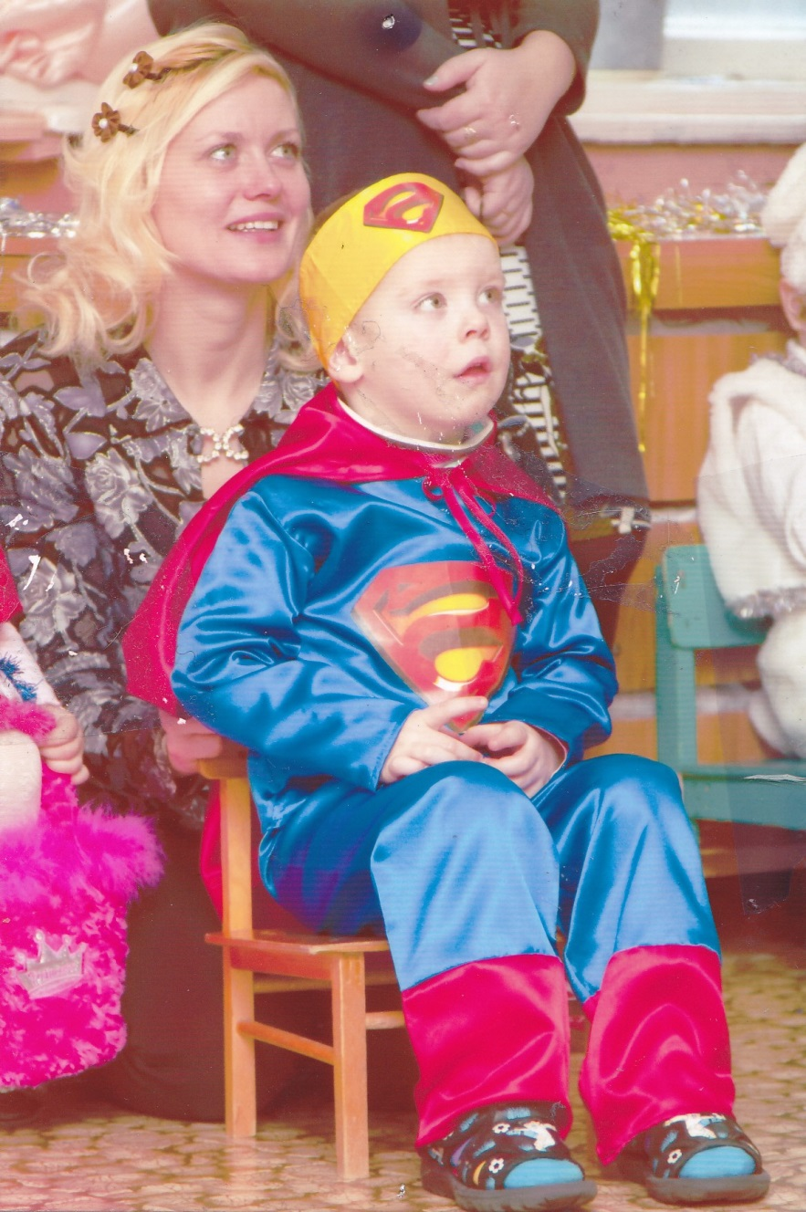
Я счастлив, что ты есть, родная,
Ты лучше всех, ценней всего.
Моё ты счастье, дорогая,
Не нужно больше ничего.

Slide 14
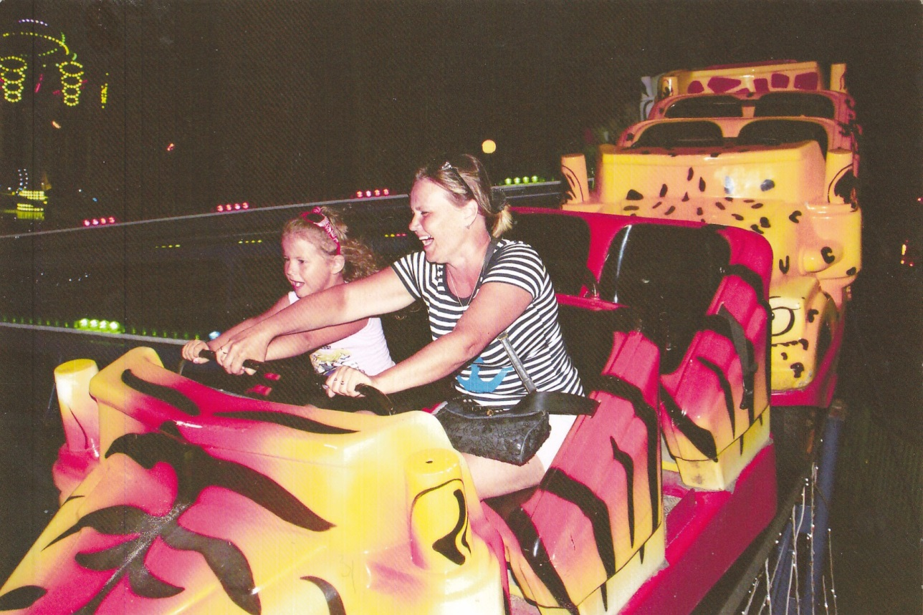

Slide 15
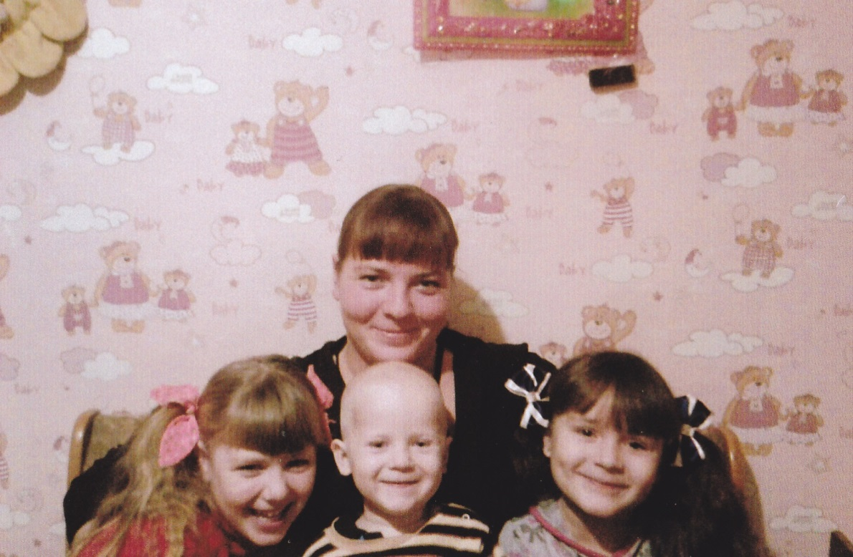

Slide 16
Мама – солнышко, цветочек,
Мама – воздуха глоточек,
Мама – радость,
мама – смех,
Наши мамы лучше всех!

Slide 17
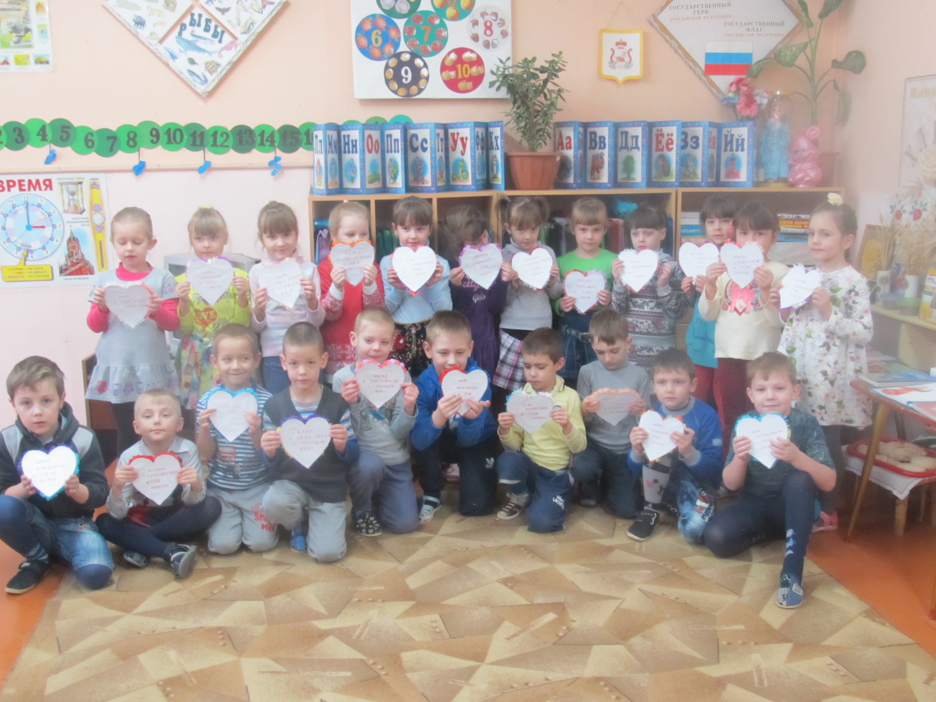
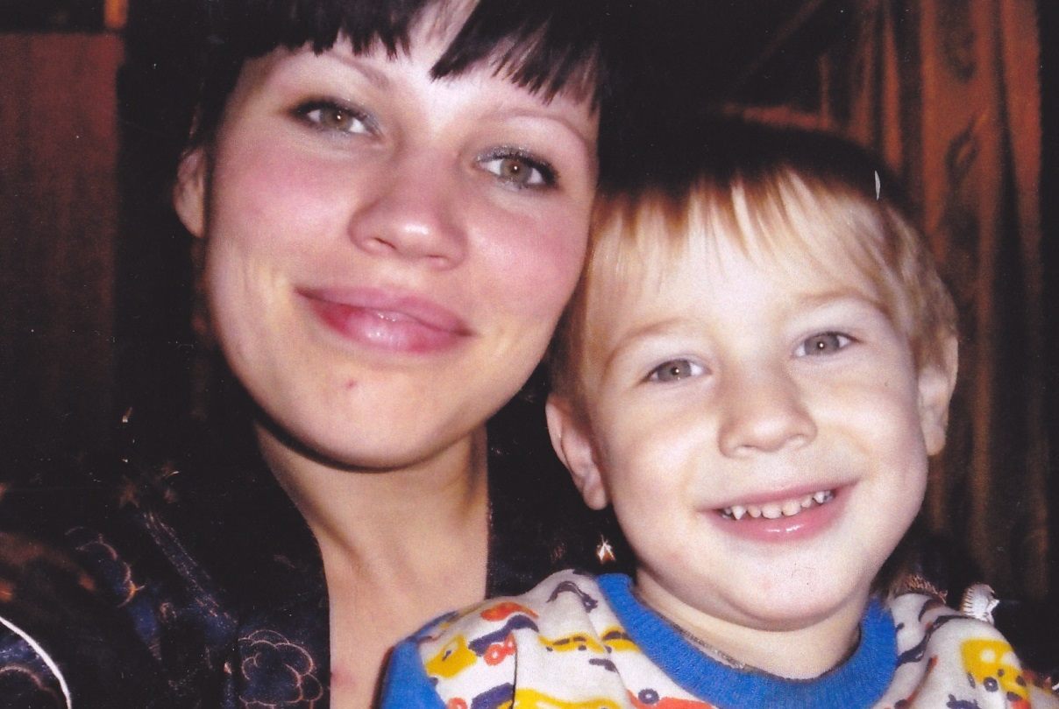
МАМОЧКА
Я
ТЕБЯ
ЛЮБЛЮ

Slide 18
